Slide 1
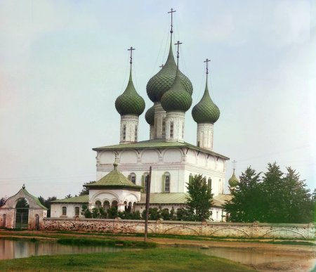
Старинные русские
меры длины

Slide 2
План урока
Вершок
Локоть
Пядь
Аршин
Верста
Сажень
Миля
Шаг

Slide 3
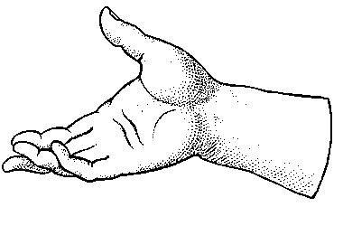
Вершок
Вершок - старая русская мера длины, употреблявшаяся до введения метрической системы мер.1 Вершок = 1/16 аршина = 1,75 дюйма = 44,45 мм = 4,44 см Вершок - старинная русская мера длины , равная ширине двух пальцев (указательного и среднего). Встречается в пословицах: ’’Два вершка от горшка, а уже указчик’’.

Slide 4
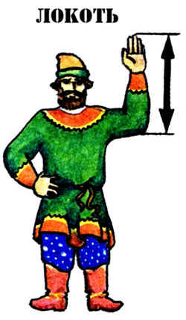
Локоть
Локоть - древнейшая мера длины, которой пользовались многие народы мира. Это расстояние от конца вытянутого среднего пальца руки или сжатого кулака до локтевого сгиба. Его длина колебалась от 38 см до 46 см или 11 – 16 вершков. Говорят: «Близок локоть да не укусишь», «Сам с ноготок ,а борода-с локоток». Как мера длины на Руси встречается
с XVI в.

Slide 5
Пядь, пядень
Пядь, пядень(или четверть) - одна из самых старинных мер длины. Название происходит от древнерусского слова"пясть", т.е. кулак или кисть руки. Различают пядь малую - расстояние между концами вытянутых большого и указательного пальцев, что составляет около 18 см, и пядь великую - расстояние от конца вытянутого мизинца до конца большого пальца, 22-23 см.

Slide 6
Аршин - одна из главных русских мер длины, использовалась с XVI в. Название происходит от персидского слова "арш" - локоть. Это длина всей вытянутой руки от плечевого сустава до концевой фаланги среднего пальца. В аршине 71 см.

Slide 7
Верста или поприще -русская путевая мера. Верста - от слова вертеть. Первоначально -расстояние от одного поворота плуга до другого во время пахоты. Длина версты 1060 м. Верста как мера длины на Руси встречается с11 в.

Slide 8
Шаг - средняя длина человеческого шага, 71 см. Одна из древнейших мер длины.

Slide 9
Сажень - встречается с XI в. Название происходит от слова "сягать" т.е. доставать до чего- либо. Отсюда слово "недосягаемый" - о месте, куда невозможно добраться, о человеке, достоинства которого невозможно повторить. Различали два вида сажени: маховая и косая.

Slide 10
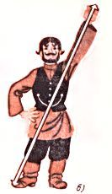
Косая сажень-расстояние от носка левой ноги до конца среднего пальца поднятой вверх правой руки ;длина такой сажени примерно 248 см. «Косая сажень в плечах».
Маховая сажень-расстояние между концами пальцев распростертых рук , ее длина 3 аршина или 213 см.

Slide 11
Миля (от латинского слова "милия" - тысяча (шагов))-русская мера длины. Использовалась как единица для измерения больших расстояний, равна семи верстам или 7,468 км. «Хозяйство развивается семимильными шагами».

Slide 12
Старинные меры в пословицах и поговорках

Slide 13
От горшка два вершка, а уже указчик - молодой человек, не имеющий жизненного опыта, но самонадеянно поучающий всех.

Slide 14
Один, как перст - человек, не имеющий ни родных, ни близких, ни друзей.

Slide 15
У нее суббота через пятницу на два вершка вылезла - о неаккуратной женщине, у которой нижняя рубашка длинней юбки.

Slide 16
Семь пядей во лбу - об очень умном человеке

Slide 17
Не уступить ни пяди не отдать даже самой малости.

Slide 18
Сам с ноготок, а борода с локоток - о человеке незавидной внешности, но пользующемся авторитетом благодаря своему уму, социальному положению или жизненному опыту.

Slide 19
Каждый купец на свой аршин меряет каждый судит о любом деле односторонне, исходя из собственных интересов.

Slide 20
Полено к полену - сажень - о накоплении запасов, богатства путем экономии.

Slide 21
На аршин борода, да ума на пядь - о взрослом, но глупом человеке.

Slide 22
На три аршина в землю видит - о внимательном, прозорливом человеке, от которого ничего невозможно утаить.

Slide 23
Косая сажень в плечах - широкоплечий, высокого роста человек.

Slide 24
Коломенская верста - шутливое прозвище для высокого человека. Это выражение появилось во времена царя Алексея Михайловича(правил в 1645 - 1676 гг.). Он повелел расставить вдоль дороги от Москвы (точнее, от ее Калужской заставы) до своего летнего дворца в селе Коломенском столбы на расстоянии 700 саженей друг от друга. Высокие, около двух саженей, эти столбы оказали настолько большое впечатление на простых людей, что навсегда остались в народной речи.

Slide 25
Москва верстой далека, а сердцу рядом - так русские люди характеризовали свое отношение к столице.

Slide 26
Любовь не верстами меряется. Сто верст молодцу не крюк -расстояние не может быть препятствием для любви.

Slide 27
Занимательная страничка

Slide 28
Задача 1
Выразите в метрах и сантиметрах:
высоту терема, равную трем косым саженям;
Ответ: 248 · 3 = 744 (см);

Slide 29
Задача 1
Выразите в метрах и сантиметрах:
длину отрезка полотна, равную 15 локтям;
Ответ: 15 · 45 = 675 (см);

Slide 30
Задача 3
Некто купил три четверти аршина сукна и заплатил за них 3 алтына. Сколько надо заплатить за 100 аршин такого же сукна?
(1 алтын = 3 к.)
Решение: Поскольку 3/4 аршина стоят 3 алтына, то 3 аршина стоят 12 алтын и 1 аршин - 4 алтына. Следовательно, 100 аршин стоят 400 алтын, что составляет 1200 к. или 12 р.
Ответ: 12 рублей.

Slide 31
Задача 4
Идет один человек в город и проходит в день по 40 верст, а другой человек идет навстречу ему из другого города и в день проходит 30 верст. Расстояние между городами 700 верст. Через сколько дней путники встретятся?
Решение: За один день путники сближаются на 70 верст. Поскольку расстояние между городами равно 700 верст, то встретятся они через 700:70 = 10 (дней).
Ответ: 10 дней.

Slide 32
Р
Е
Б
У
С
ы

Slide 33
,,,
,

Slide 34
,, | А

Slide 35
,, о,
,, | ь

Slide 36
, ,,,
10

Slide 37
Домашнее задание
1.Придумайте задачи с использованием старинных мер длины
2. Подберите 2-3 пословицы с использованием старинных мер длины

